Slide 1


基于链路预测的国际原油贸易潜在关系分析与预测
Analysis and Prediction of Potential Trade Relation in International Crude Oil Trade based on Link Prediction
指导老师：李龙杰
答辩人：王杰

Slide 2

目 录
CONTENTS
1
研究意义
2
相关工作
3
知识点概述
4
实验结果与分析
5
结论与展望

Slide 3
研究意义

Slide 4

研究意义
原油是重要的工业原料，
对工业发展至关重要
国际原油贸易是各国政府保证自己资源安全和能源安全的重要方式
评估潜在贸易联系可增进对国际原油贸易的了解

Slide 5
相关工作

Slide 6
主要相关工作
Estimating potential trade links in the international crude oil trade: A link prediction approach
利用公共邻居 （Common Neighbors, CN）指标预测潜在的贸易联系，为全球贸易关系的研究提供了一个新的视角
A new study of using temporality and weights to improve similarity measures for link prediction of social networks
将常用相似度方法与时间近因相结合，进一步提高了链路预测的准确度。

Slide 7
知识点概述

Slide 8
基于节点相似度的链路预测方法
4
3
计算预测精确度
2
计算节点相似度
1
定义节点
相似度
抽象数据集
链路预测是为了准确的预测在网络G中，从指定的t₁时刻到目标t₂时刻内被添加到网络G中的边
节点对相似度的定义
节点对的相似度越高，节点对之间有潜在联系的可能性就越大

Slide 9
常用相似度方法
JC
CN
CN以共同邻居的数量作为度量指标来计算节点间的相似度，在CN的定义中两个节点的共同邻居数量越大，则节点对之间产生连边的可能性越大
JC定义节点对(x,y)的相似度为x，y的共同邻居的数量在x，y的所有邻居中所占的比例
PA
PA指标定义为节点对的度的大小的乘积
AA
RA
AA定义节点对(x,y)的相似度为共同邻居的度的对数的倒数求和.
RA的定义为节点对(x,y)的共同邻居的度的倒数求和

Slide 10
时间近因——活跃节点、活跃边
第一类
一段时间内度频繁变化的节点和长时间保持不变的连边为活跃节点和活跃边。
第二类
活跃节点定义为距离当前时间最近出现度的变化的节点，活跃连边定义为距离当前时间最近产生的连边。

Slide 11
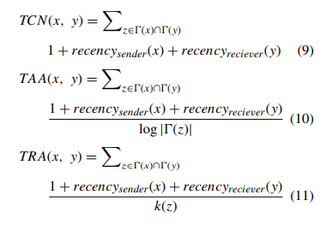




时间近因
近因
Potgieter等人首先提出来度量链路预测的时间性
1加上节点距离上一次通信所经过的时间步长
Saravanan Mohan等人在近因概念的基础上，建立了两个近因方程

Slide 12

结合近因的节点相似度（CN、TDCN、TCN、MDTCN、MTCN）

Slide 13


链路预测方法评估指标
AUC
计算随机从测试集抽取一条边比在不存在边集中随机抽的边的相似度值大的概率
Precision
考虑在相似度排名序列X所取的前M位的节点对连边预测的准确性
Ranking Score
从相似度排名序列的顺序来计算相似度算法预测的准确度

Slide 14
实验结果与分析

Slide 15
数据
本文实验中，从UN comtrade （https://comtrade.un.org/） 上（HS Code 270900）获取了1990年至2017年的国际原油贸易数据,其中1990年到1999年的数据只用于对后面的数据进行近因分析。

Slide 16
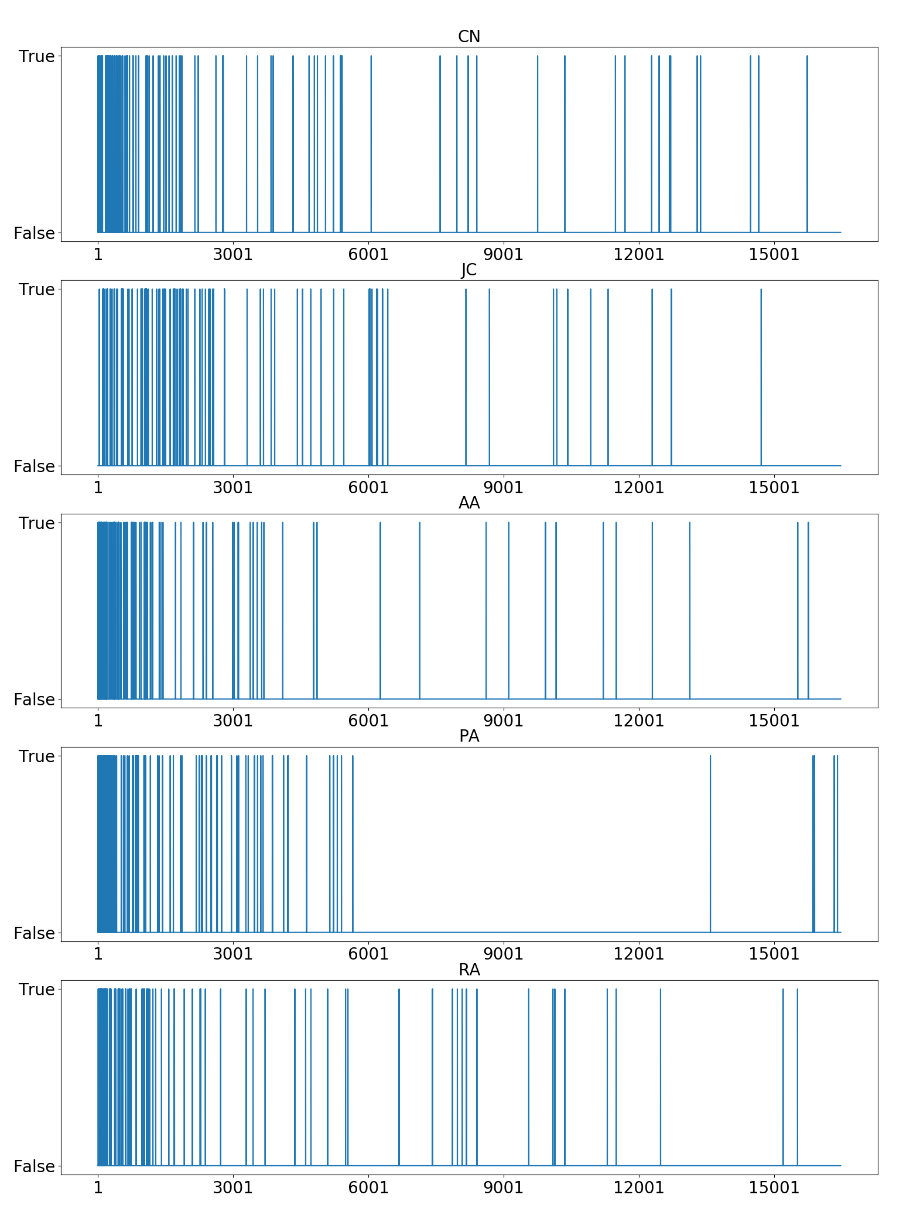
2000年测试集分布
所有相似度方法的测试集主要分布在相似度序列的头部位置，只有少量的测试集边位于相似度序列的尾部但不影响测试集的整体分布。结果表明几种常用的相似度方法对于国际原油贸易网络的链路预测是准确有效的。贸易伙伴和共同贸易伙伴的数量等都是影响国际原油贸易的潜在贸易或未来贸易的重要因素

Slide 17
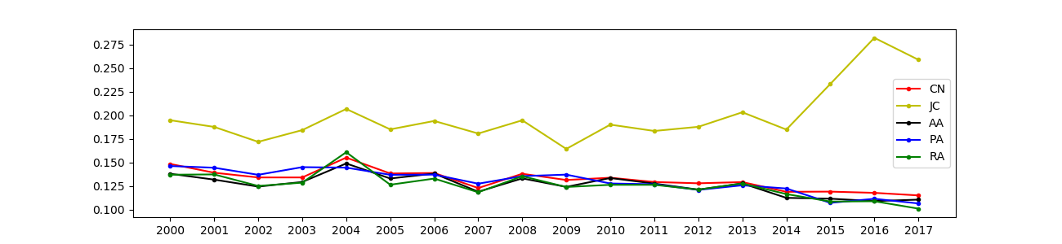
常用相似度方法的Ranking Score值对比
CN、AA、PA、RA这四种表现较好的相似度方法在2000年到2017年间的预测准确度总体上是随着年份的增长在逐渐提高的。这意味着2000年后的国际原油贸易市场稳定，国家趋于与拥有较多共同贸易伙伴的国家之间建立原油贸易关系，共同贸易伙伴是对贸易关系的有力保证。

Slide 18
常用相似度方法的Ranking Score值对比
而在CN、AA、PA、RA表现优异的同时， JC对国际原油贸易网络的预测的准确度明显低于其他方法。
对比JC与CN的折线，JC的Ranking Score值明显高于CN，且折线的变化趋势明显不同。这表明国际原油贸易中，若国家间的共同贸易伙伴数量稳定，在国家贸易伙伴数量出现变化时，国家间的潜在贸易联系受到的影响较小。

Slide 19
常用相似度方法的Ranking Score值对比
同时JC的Ranking Score值明显高于PA的Ranking Score值，但PA的Ranking Score值和变化趋势与CN、AA、RA的Ranking Score值和变化趋势是基本一致的。这说明了贸易伙伴和共同贸易伙伴都是影响两个国家之间原油贸易关系的重要因素，但是共同贸易伙伴占国家所有贸易关系的比例不是影响国际原油贸易关系的重要因素。

Slide 20
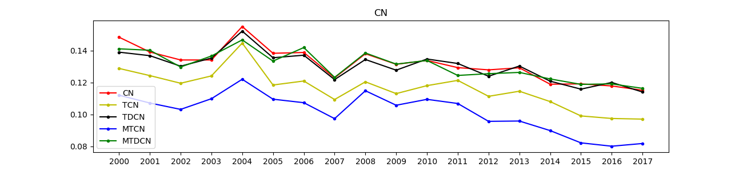
时间近因分析
从节点近因的方面可以看到，结合节点近因的相似度方法的黑色折线和绿色折线与原方法的红色折线非常接近，说明节点近因对于相似度度量方法的优化很小。这说明在目标国际原油贸易网络中，节点活跃度低，节点的活跃度对于节点对之间连边的影响很小。这可能有两方面的原因，一是国际贸易相对稳定，在国际原油贸易中卖方、买方相对稳定，各国政府为了规避风险会维持己方的贸易关系，整体的节点活跃度较低，所以加入节点活跃度对相似度算法的优化较为微弱。二是国际贸易网络中出现节点度的变化的节点，度的变化对其共同邻居的影响小，所以没有影响到节点对之间的潜在联系。

Slide 21
时间近因分析
整体上节点活跃性低，表明2000年后国际原油贸易市场处于稳定发展期，国家的贸易伙伴和贸易联系不会轻易产生波动。所以在稳定的国际原油贸易市场中，结合边的近因对于相似度度量方法的优化是明显的。并且，在折线图中可以看到蓝色折线的Ranking Score值整体上明显低于黄色折线，其对于相似度方法的优化最高，说明边近因在国际原油贸易网络的相似度度量中的影响较强。
表明在2000年以后国际原油贸易网络中，国际原油贸易市场稳定，两个国家之间有了贸易联系后会继续保持这个贸易联系。过去的贸易联系是影响国家之间原油贸易的重要影响因素，国家在考虑未来的原油贸易时会优先考虑曾经的伙伴。

Slide 22
总结与展望

Slide 23

总结
展望
共同贸易伙伴是国际原油贸易联系的有力保证。
在国际原油贸易网络的进一步研究中，引入出度，入度和权重，不仅能进一步分析国际原油贸易网络的演化机制，而且预测结果更精确，更有实用价值。
国际原油贸易市场稳定，国家倾向于保持已有贸易联系。
结合不同的方法对比分析，可以有效的提高链路预测的准确度，选择更合适的相似度方法，并且更合理的推断网络的演化机制。
活跃节点和活跃连边使用第一类定义能更精确的描述一段时间内节点和连边的活跃性，以此定义近因并结合相似度方法来计算节点相似性能进一步提升预测的准确度。

Slide 24
致谢
这次的毕业论文设计总结是在我的指导老师李老师亲切关怀和悉心指导下完成的。
李老师有严肃的科学态度，严谨的治学精神和精益求精的工作作风，这些都是我所需要学习的。谢谢!
感谢学校领导、老师们，; 特别感谢学院四年来为我提供的良好学习环境，谢谢!

Slide 25

参考文献
references

